Slide 1
Первая мировая война (1914-1918 гг.)

Slide 2
Содержание
1. Основные характеристики войны
Причины
2. Начало войны
3. Цели воюющих держав
4. Основные боевые действия и события
5. Результаты и последствия войны

Slide 3
Военно-политические союзы накануне войны.
Антанта 1907 г.
Англия, Франция, Россия,
и еще 30 стран
Тройственный союз 1882 г.
Германия, Австро-Венгрия
Италия.
Общие черты: 1.Активная колониальная политика.
2.Каждая страна преследует свои корыстные цели.
Различия: 1.Антанта складывается в ответ на создание блока
Центральных держав.
2. Страны Антанты стремятся сохранить политический
и экономический баланс в Европе.
3. Тройственный союз объединяет страны второго
эшелона модернизации.

Slide 4
Причина
Балканы –
Очаг международной напряженности
1908-1909
«Боснийский кризис», вызванный аннексией Австро-Венгрией Боснии и Герцеговины при поддержке Германии
1912-1913
Балканские войны. Угроза общеевропейского конфликта
Борьба европейских стран за турецкое наследство и влияние на политику на Балканах

Slide 5
Начало первой мировой войны
Антанта
1914-1918
Тройственный союз
Повод
Россия
Англия
Германия
Австро-Венгрия
Убийство в Сараево наследника австрийского престола
15 июня 1914 года
Франция
Италия
13 июля (26 июля) Сербия приняла большую часть требований
10 июля (23 июля) Австро-Венгрия предъявила ультиматум Сербии
15 июля (28 июля) Австро-Венгрия объявила войну Сербии
19июля (1 августа) Германия объявила России войну
21 июля (3 августа) Германия объявила Франции войну
22 июля (4августа) В войну вступила Англия
26 июля (8 августа) Австро-Венгрия объявила войну России

Slide 6
Цели воюющих держав
Сокрушить Францию и Россию
Присоединить к себе прибалтийские и польские земли России
Захватить Французские колонии в Африке
Обосноваться на Ближнем Востоке и в Турции
Подчинить себе Балканские государства
Захватить проливы Босфор и Дарданеллы
Утвердить своё господство на Балканах
Воссоединить все польские земли
Остановить германскую экспансию
Возвращение Эльзиса, Лотарингии и захват Саара
Раздел турецких территорий

Slide 7
Основные боевые действия и события
1914 –1915гг.
Даты
Западный фронт
Восточный фронт
Вторжение Германии в Бельгию, Францию по «плану Шлиффена».
Наступление русских войск в Восточной Пруссии и Галиции.
1914г.
Сентябрь
Битва на Марне. Отход германских войск до реки Эна.
Отступление русских войск из Восточной Пруссии.
Конец 1914г.
Переход от маневренной к позиционной войне.
Апрель-Май 1915г.
Первое применение германским командованием боевых отравляющих веществ (хлор) в районе г.Ипра.
Прорыв германскими войсками фронта в Галиции. Отступление русских войск.
Стабилизация фронта. Позиционная война.
Сентябрь

Slide 8
1916 –1917гг.
Март 1916 г.
Верденское сражение. Ютландский морской бой.
Брусиловский прорыв немецко-австрийского фронта.
Июнь-август.
Июль-август.
Англо-французское наступление на Сомме, первое применение танков.
Конец 1916 г.
Переход Германии к стратегической обороне. План Гинденбурга.
Апрель 1917г.
Неудачное наступление французов под Аррасом.
Нота Милюкова об участии России в войне до победного конца.
Июль-Осень
Английские войска пытаются прорвать фронт Германии в р-не Ипра.
Захват германскими войсками Риги, оккупация части Прибалтики.

Slide 9
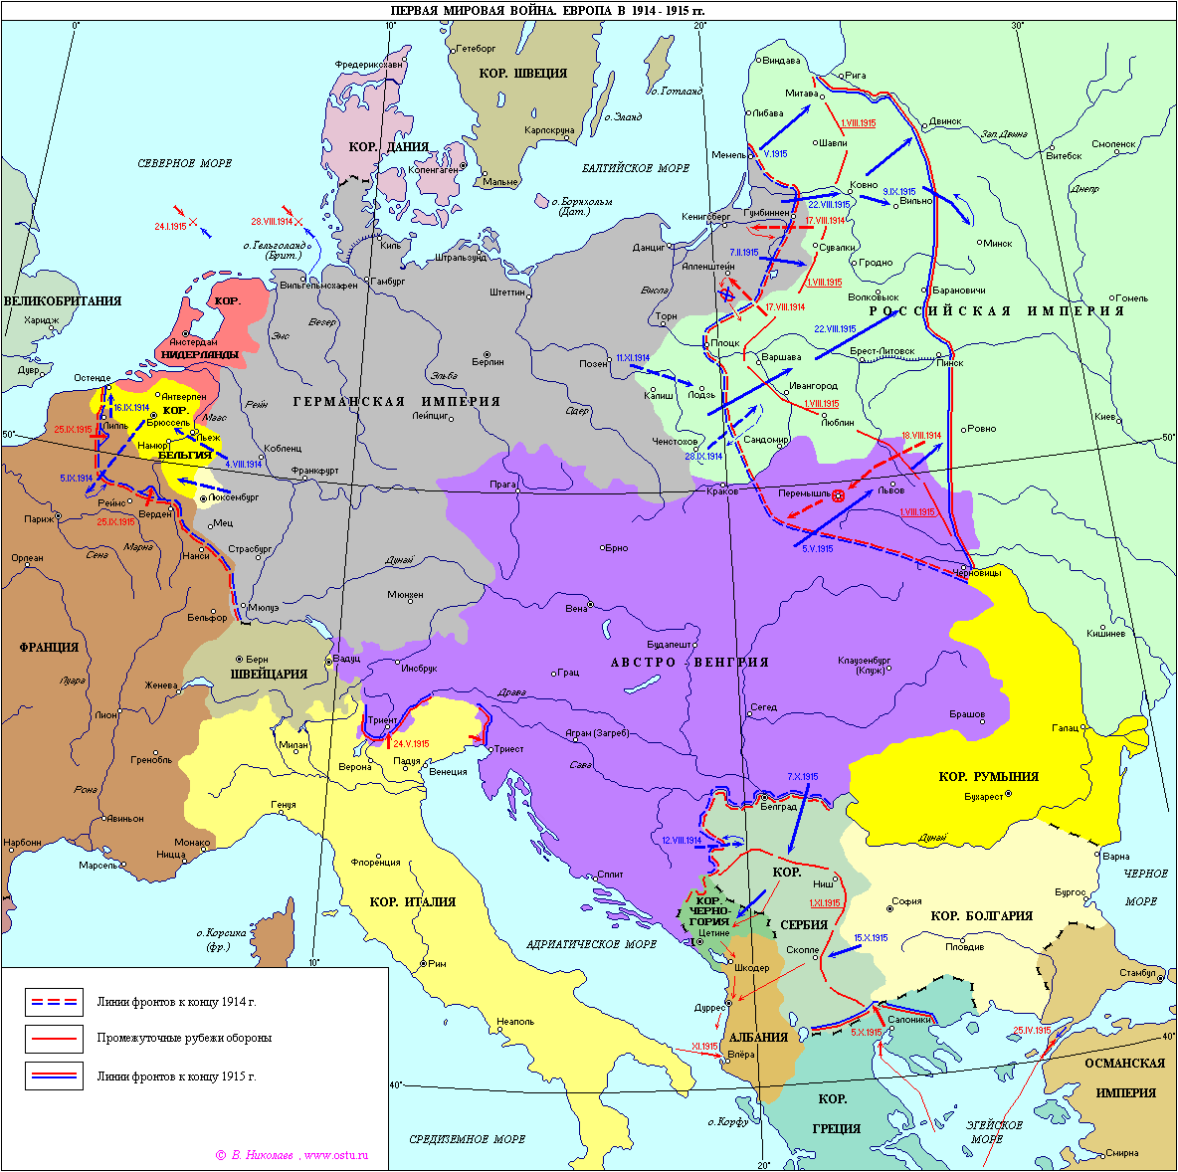

Slide 10
1918г.
Декабрь
Перемирие между Советской Россией и Германией.
1918г., зима.
Оккупация Бессарабии Румынией.
Март-июль
Наступление войск Германии на парижском направлении, использование войск, переброшенных с Восточного фронта(Аррас, Марна).
Брестский мир между Германией и Россией
Сентябрь-ноябрь
Общее наступление войск Антанты. Поражение стран Четверного союз. Компьенское перемирие.

Slide 11
Результаты и последствия войны
Компьенское перемирие
2.Брестский мир
3.Версальский мирный договор

Slide 12
Компьенское перемирие
Условия Компьенского перемирия:
1. Немедленный вывод германских войск с западных оккупированных территорий и левого берега Рейна
2. Немедленная репатриация без взаимности всех военнопленных
3. Уступка германской армией следующего военного материала: 5тысяч пушек, 25тысяч пулемётов, 3тысячи миномётов и 1700 аэропланов
4. Возвращение всех немецких войск в пределы Германии

Slide 13
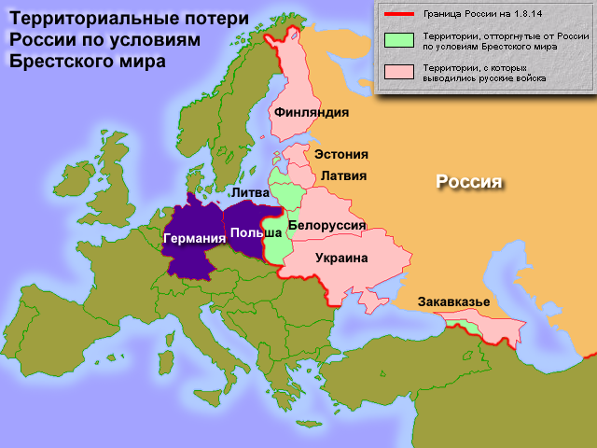
Брестский мир
1. Отказ России от территорий Эстонии, Латвии
2. Вывод российских войск из Финляндии, Украины
3. Возвращение Турции крепостей Карс, Ардаган, Батум
4. Демобилизация русской армии и флота
5. Контрибуция в 6млрд. марок

Slide 14
Версальский мирный договор
Условия договора:
Германия теряла 1/8 часть своей территории и все свои колонии.
2. Германия должна была выплатить репарации общей суммой 132млрд.золотых марок(52% - Франции, 22% - Великобритании, 10% - Италии, 8% - Бельгии).;
3. Наложение на Германию военных ограничений – запрещалось иметь подводный флот, крупные надводные корабли, танковые соединения, военную и морскую авиацию, максимальная численность армии определялась в 100 тысяч человек. Всеобщая повинность отменялась.
4. Демилитаризация Рейнской зоны. Оккупация Рейнской зоны войсками союзников сроком на 15 лет.
5. Германия признавалась виновницей развязывания мировой войны.

